Slide 1
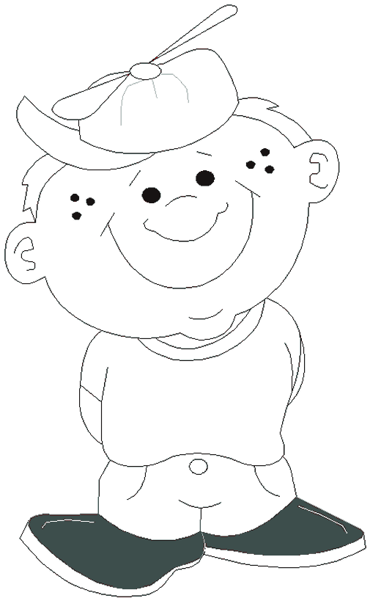
RIFKI

Slide 2
1.
Arkadaşlar, bu Rıfkı.

Slide 3
2.
Rıfkı’nın mavi gözleri ve büyük bir burnu var.

Slide 4
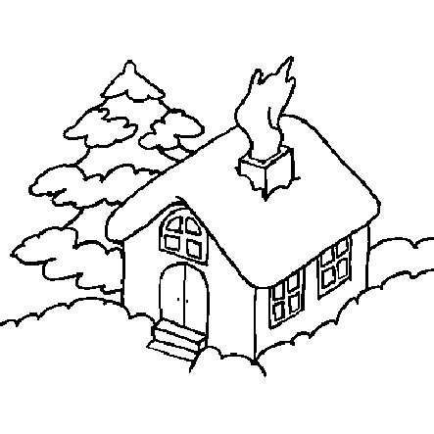
3.
Bakın şu ev Rıfkı’nın.

Slide 5
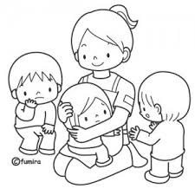
4.
Rıfkı’nın üç kardeşi var.

Slide 6
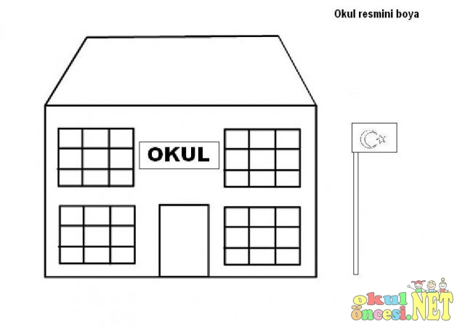
5.
Rıfkı o okulda okuyor.

Slide 7
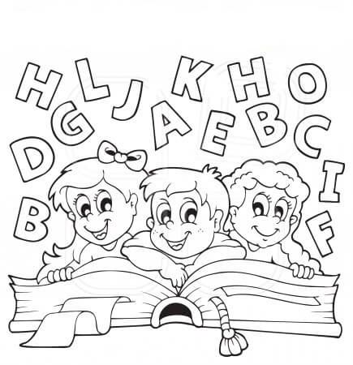
6.
Rıfkı altıncı sınıfa gidiyor.

Slide 8
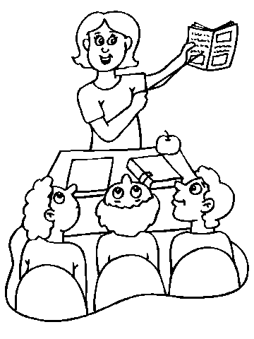
7.
Peki, Rıfkı nasıl bir öğrenci?

Slide 9
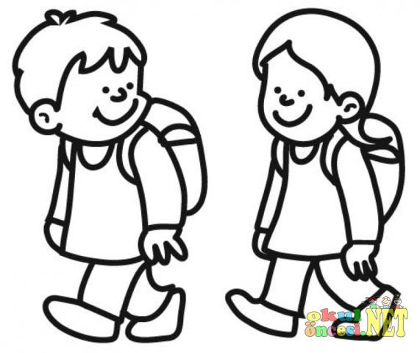
8.
O çalışkan bir öğrenci.

Slide 10
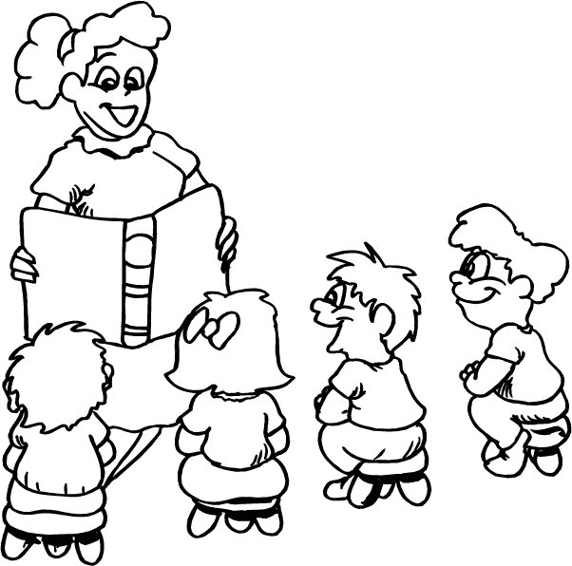
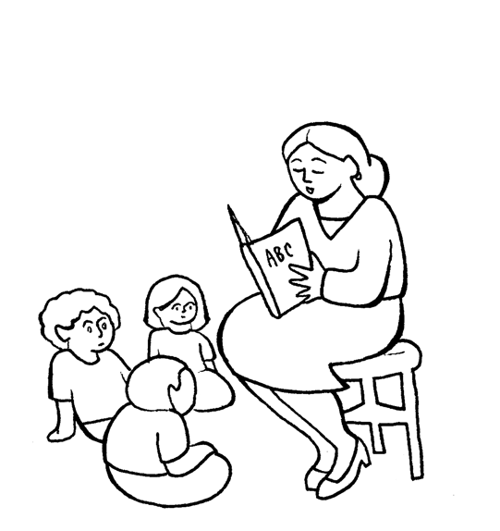
9.
Rıfkı’nın birkaç öğretmeni var.

Slide 11
10.
O lacivert forma giyer.

Slide 12
11.
Rıfkı’nın Türkçe öğretmeni sarı saçlı.

Slide 13
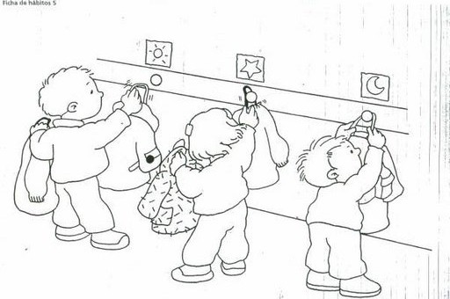
12.
Rıfkı’nın sınıfında beşer erkek öğrenci, altışar da kız öğrenci var.

Slide 14
13.
Bazı çocuklar Rıfkı'yı çok severler.

Slide 15
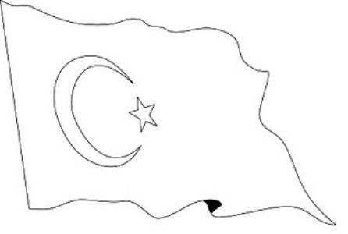
14.
Rıfkı yüzde yüz Türk.

Slide 16
15.
Rıfkı bu kitabı okumayı çok sever.

Slide 17
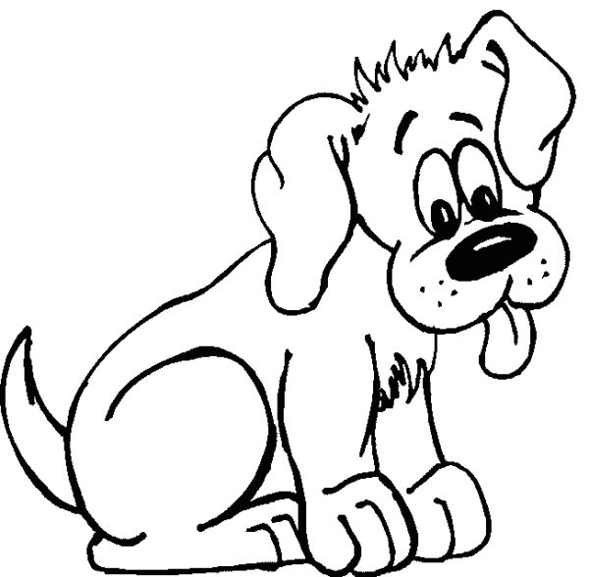
16.
Rıfkı’nın yaramaz bir köpeği var.

Slide 18
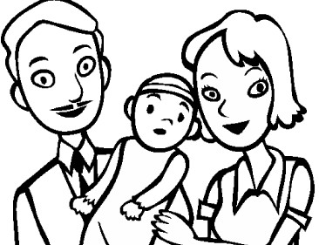
17.
Onlar, Rıfkı’nın mutlu ailesi.

Slide 19
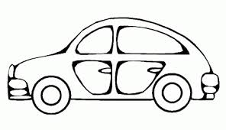
18.
Rıfkı’nın sevdikleri arsından araba birinci sırada.

Slide 20
19.
Rıfkı haftanın beş günü okula gider.

Slide 21
20.
Haydi, bütün sınıf Rıfkı’ya el sallayıp veda edelim.

